Slide 1
Роль малых фольклорных жанров в развитии речи дошкольников

Slide 2
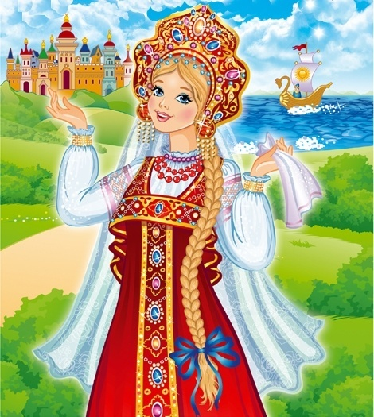
Фольклор – от англ. Folk-lore – «народная мудрость» – народное творчество, чаще всего устное. Художественная, коллективная, творческая деятельность народа, отражающая его жизнь, воззрения, идеалы, принципы; создаваемые народом и бытующие в народных массах поэзия, народная музыка, театр, танец, архитектура, изобразительное и декоративно- прикладное искусство.

Slide 3
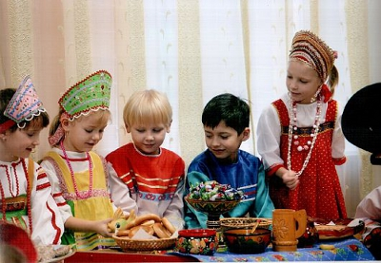
Малые жанры фольклора — это небольшие по объёму фольклорные произведения.
В некоторых работах встречается определение детский фольклор, поскольку такие народные произведения входят в жизнь человека очень рано, задолго до овладения речью.

Slide 4
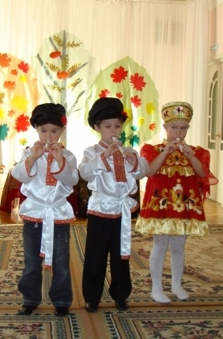
Малые фольклорные жанры. 1. Колыбельная песня. 2. Пестушка. 3. Потешка. 4. Прибаутка. 5. Пословицы и поговорки. 6. Игра. 7. Закличка. 8. Считалка. 9. Скороговорка. 10.Загадка. 11. Дразнилка

Slide 5
Принципы работы с малыми формами фольклора:
учёт возрастных особенностей;
интеграция;
максимальное использование развивающего потенциала;
активное включение в деятельность всех детей.

Slide 6
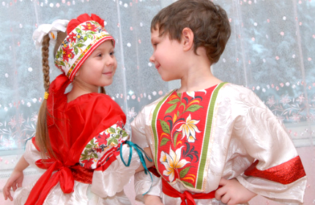
Влияние фольклора на развитие речи детей: -обогащение словаря; -развитие звуковой культуры речи; -развитие грамматического строя речи; -развитие фонематического слуха; -развитие артикуляционного аппарата; -развитие связной речи.

Slide 7
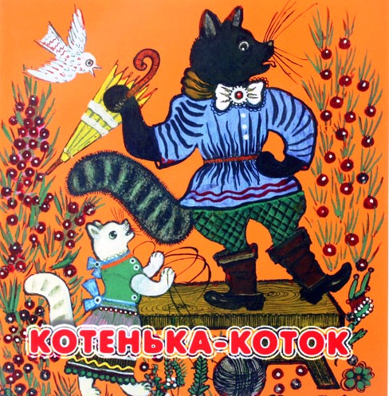
Малые жанры фольклора развивают и обогащают словарь. Дети усваивают знания о близком им окружающем мире: предметы обихода, домашние животные.

Slide 8
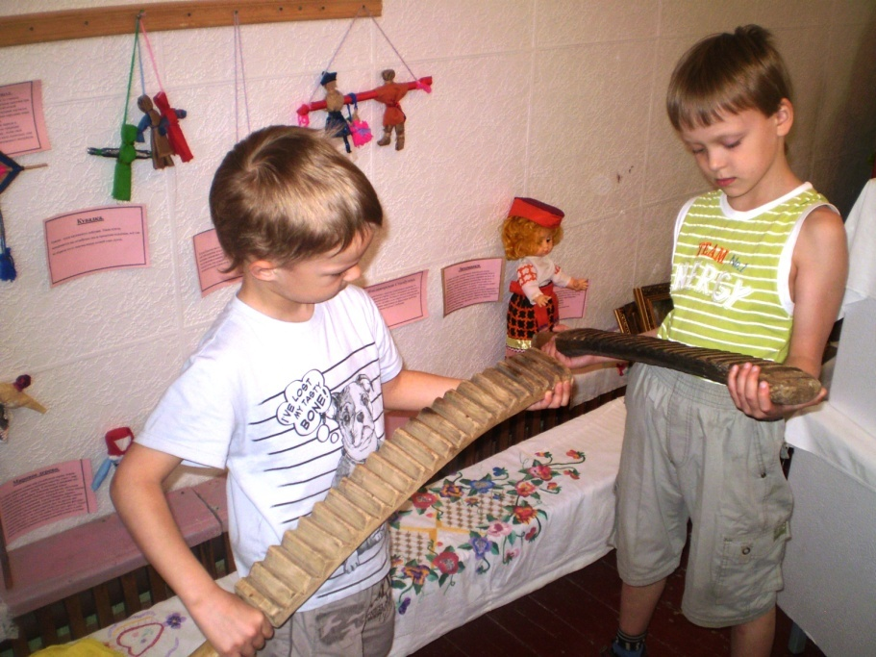
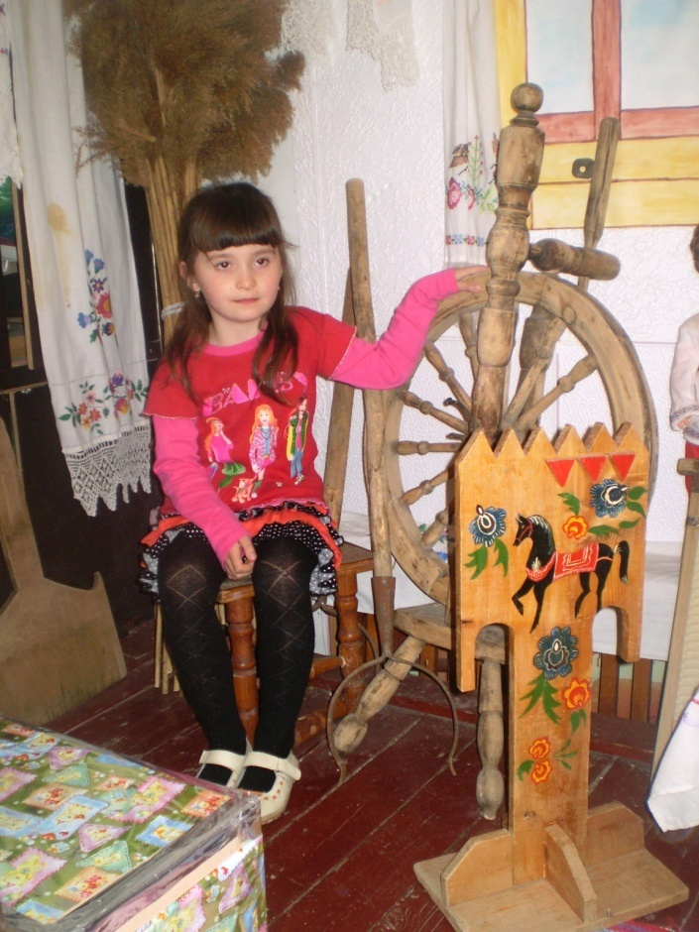
Значительно пополняют словарь детей занятия с элементами фольклора, на которых дети знакомятся с атрибутами горницы.
Чтобы новые, довольно трудные слова прочно вошли в лексикон детей, используются различные методичес-кие и игровые приемы: «Доскажи словечко», «Словесное лото, или Кому что».

Slide 9
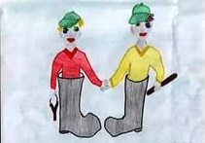
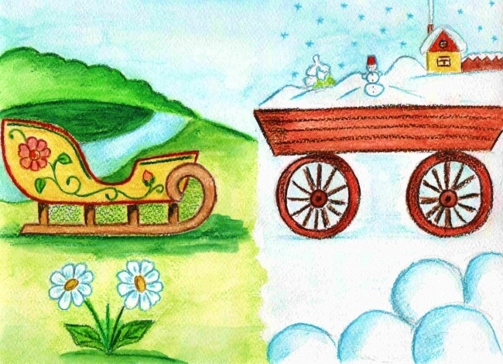
Пословицы и поговорки помогают детям чётко и лаконично выражать свои мысли, красочно описывать предметы и явления, творчески употреблять слово.
Работа с пословицами и поговорками постепенно усложняется от понимания значения выражения до составления рассказа по нему, рисунка.

Slide 10
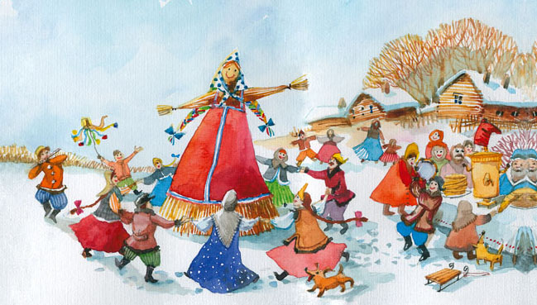
Звуковая культура речи это не только правильное звукопроизношение, но и умение регулировать темп, громкость, дыхание. Следовательно, целесообразно обращение к таким жанрам фольклора, как заклички, колыбельные, скороговорки.

Slide 11
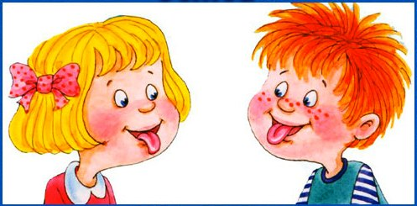
Актуальной задачей речевого развития в старшем дошкольном возрасте является и выработка дикции.

Slide 12
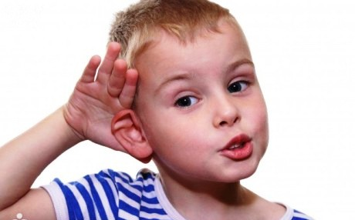
Малые формы фольклора лаконичны и четки по форме, глубоки и ритмичны. С их помощью дети учатся четкому и звонкому произношению, проходят школу художественной фонетики.

Slide 13
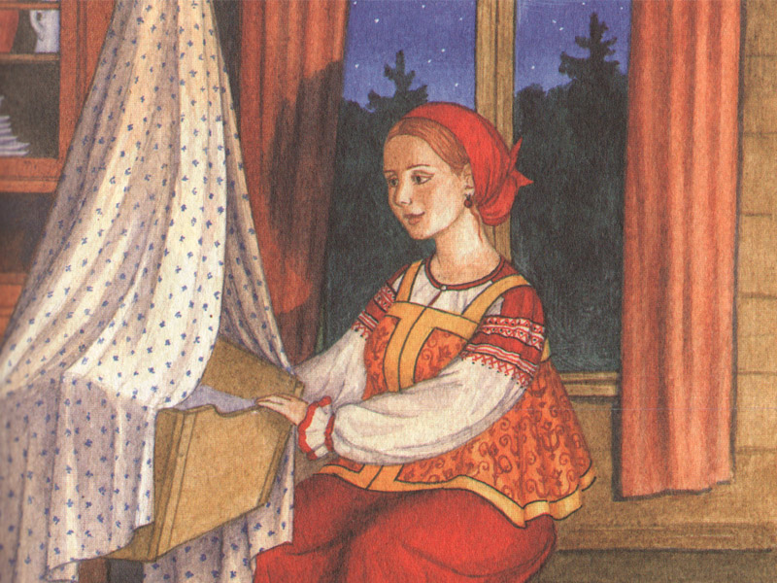
Колыбельные песни позволяют запоминать слова и формы слов, словосочетания, осваивать лексическую сторону речи.
Невзирая на небольшой объем, колыбельная песня таит в себе неисчерпаемый источник воспитательных и образовательных возможностей.

Slide 14
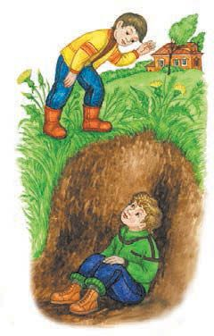
— Яму копал? — Копал. — В яму упал? — Упал. — В яме сидишь? — Сижу. — Яма сыра? — Сыра. — Как голова, цела? — Цела. — Значит, живой? — Живой. — Ну, я пошел домой

Slide 15
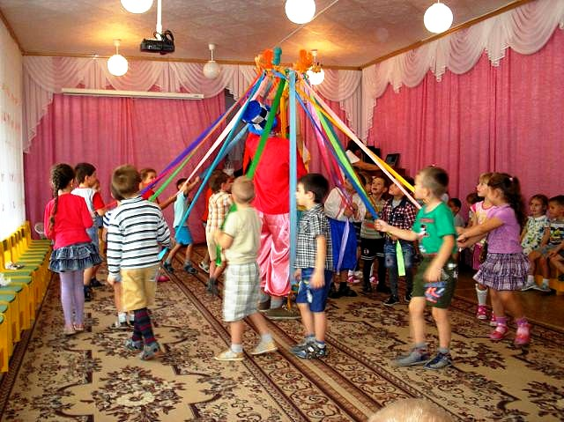

Slide 16
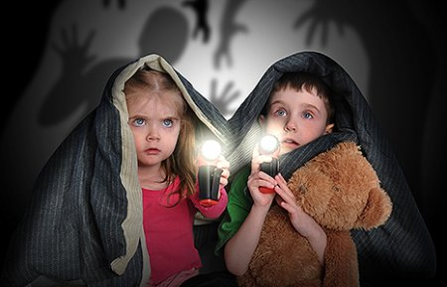

Slide 17
Спасибо за внимание!

